Slide 1










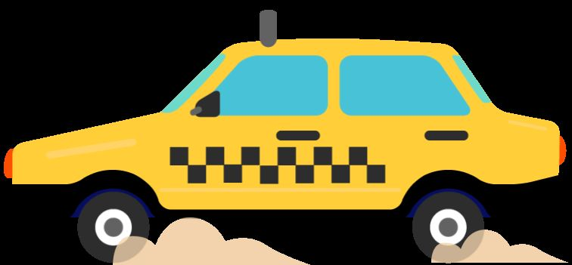





KENDARAAN
KOTA
MULAI

Slide 2



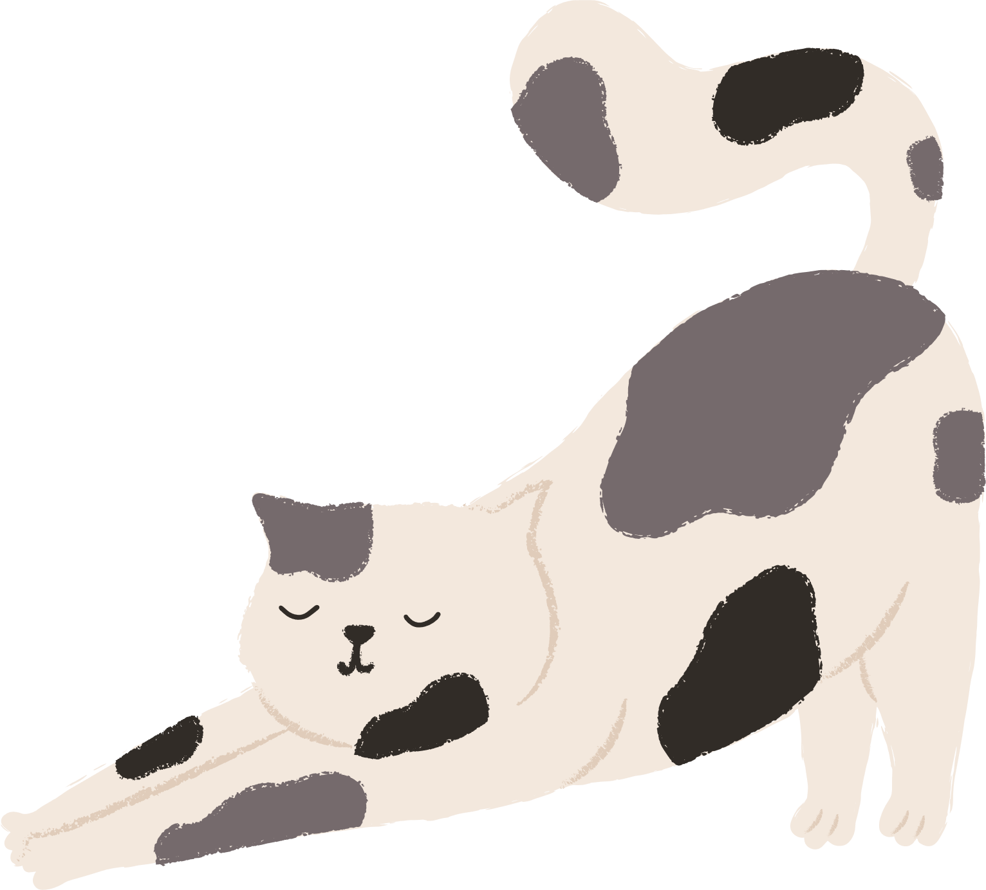
KENDARAAN DI KOTAKU
TEBAK NAMA KENDARAAN

Slide 3
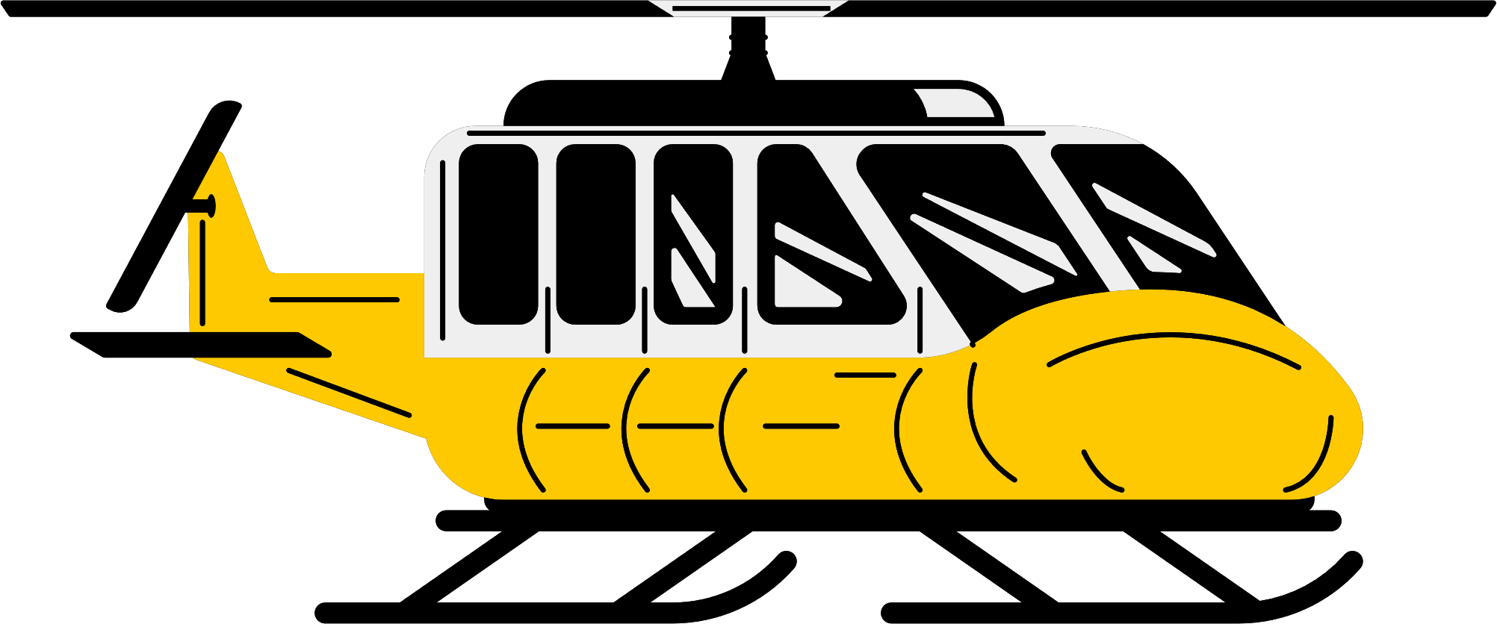

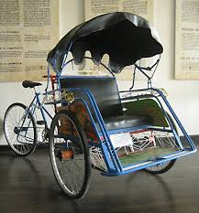


BECAK
Becak itu adalah kendaraan yang bisa jalan tanpa mesin, tapi digerakkan oleh orang, lho!
Kalau naik becak, kita bisa jalan-jalan keliling kota pelan-pelan sambil lihat pemandangan. Seruuuu banget!

Slide 4
CIRI- CIRI BECAK
Becak ini ciri-cirinya beroda 3, tempat duduk untuk penumpang ada didepan terus digerakan dengan cara di kayuh Di kota kita, Tasikmalaya, masih ada becak, lho! Biasanya dipakai orang untuk pergi ke pasar, ke sekolah, atau sekadar jalan-jalan di kota.

Slide 5
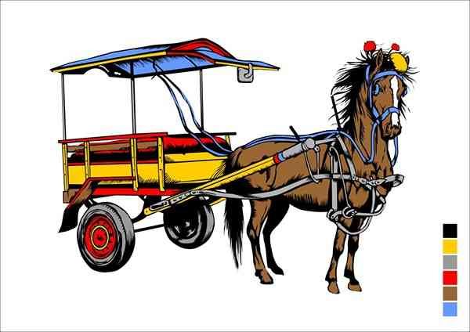
DELMAN
Teman-teman, ada yang pernah lihat kuda? Nah, kalau kudanya menarik kereta, itu namanya delman. Orang yang mengendarai delman disebut kusir. Kusir duduk di depan dan memegang tali kekang untuk mengarahkan kudanya.

Slide 6
CIRI-CIRI DELMAN
Ditarik oleh seekor kuda. Bentuknya seperti kereta kecil, bisa dinaiki 2–4 orang.
Ada roda dua, atap penutup, dan tempat duduk nyaman. Kadang-kadang delman dihias dengan lonceng kecil yang berbunyi "ting ting ting" saat jalan.

Slide 7
PERTANYAAN INTERAKTIF
Siapa yang mau coba naik delman?
Apa suara kuda saat berjalan?
Apa nama orang yang mengendarai delman?

Slide 8
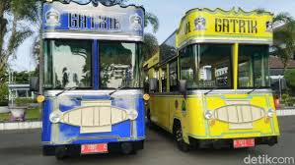
GATRIK
Bus Gatrik itu adalah bus warna-warni yang bisa dipakai jalan-jalan keliling kota Tasikmalaya. Di dalam bus, kita bisa duduk santai, lihat jalanan, taman, masjid besar, dan tempat-tempat bagus lainnya.

Slide 9
NAIK BUS GATRIK ITU SERU
Bisa naik rame-rame sama teman-teman. Bisa lihat tempat wisata dan bangunan keren. Kadang kita diajak belajar sambil jalan-jalan.

Slide 10




TEBAK NAMA KENDARAAN
A. BECAK
B. DELMAN

Slide 11
TEBAK NAMA KENDARAAN
A. BECAK
B. GATRIK

Slide 12
TEBAK NAMA KENDARAAN
A. BECAK
B. GATRIK

Slide 13



Kesimpulan
Nah teman-teman jadi itu lah transportasi yang ada di kota tasikmalaya, ada becak, delman, dan gatrik.

Slide 14



















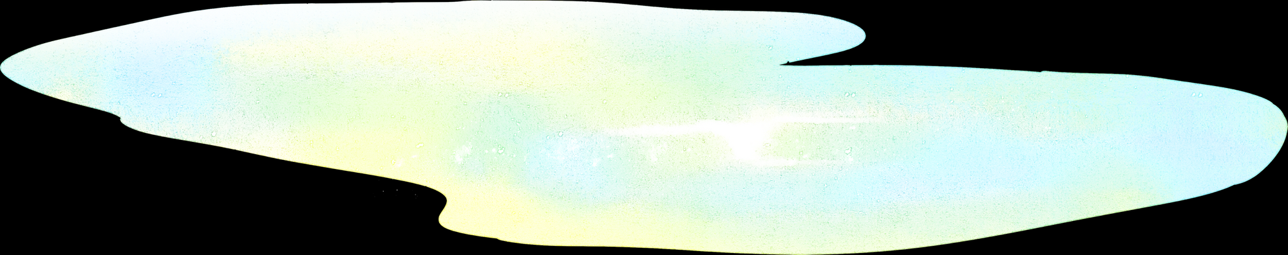
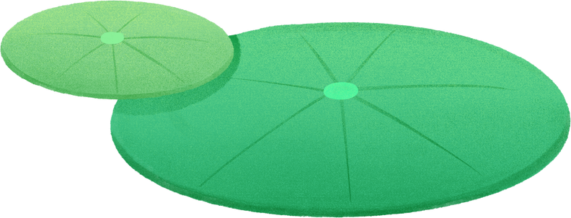

WISATA
DI KOTAKU
mulai

Slide 15



Daftar Isi
Tempat Wisata Di Kotaku
Kuis Ceria

Slide 16



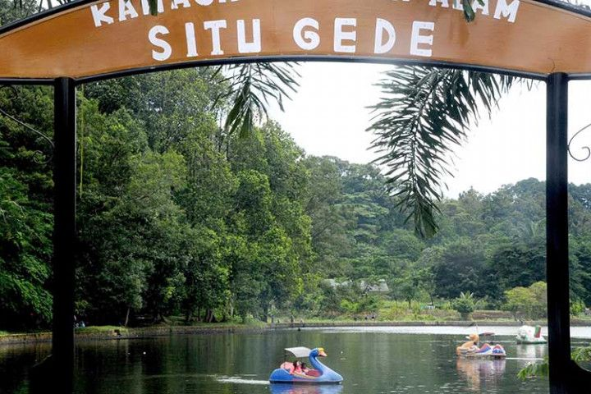




TAU GA TEMPAT WISATA DI TASIKMALAYA?

Slide 17
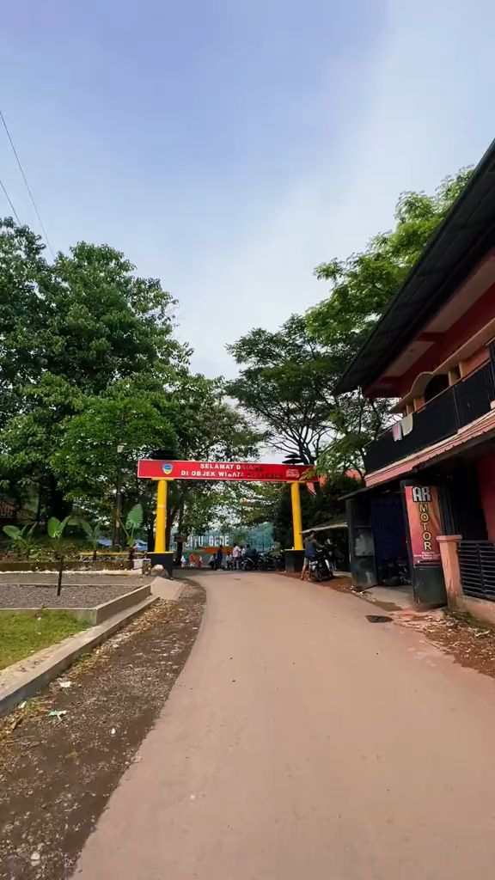

Slide 18
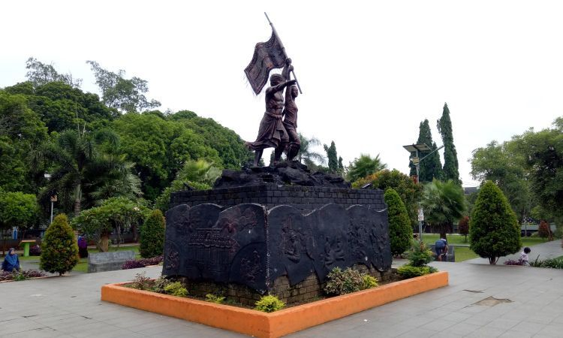
TAU GA TEMPAT WISATA DI TASIKMALAYA?

Slide 19
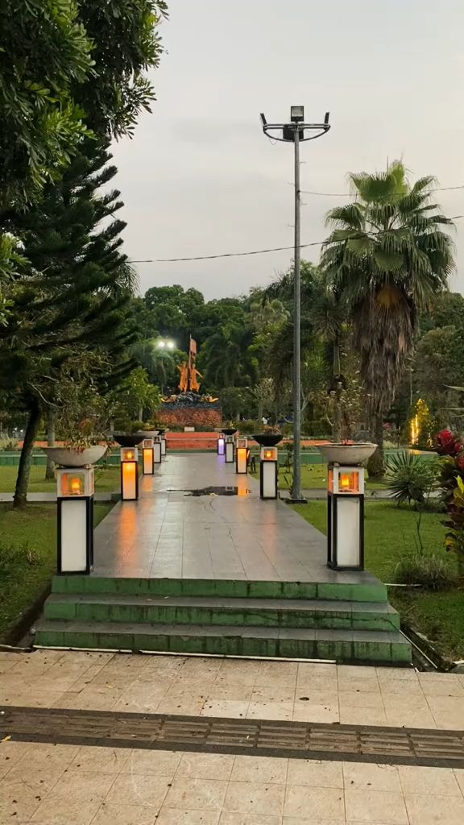

Slide 20
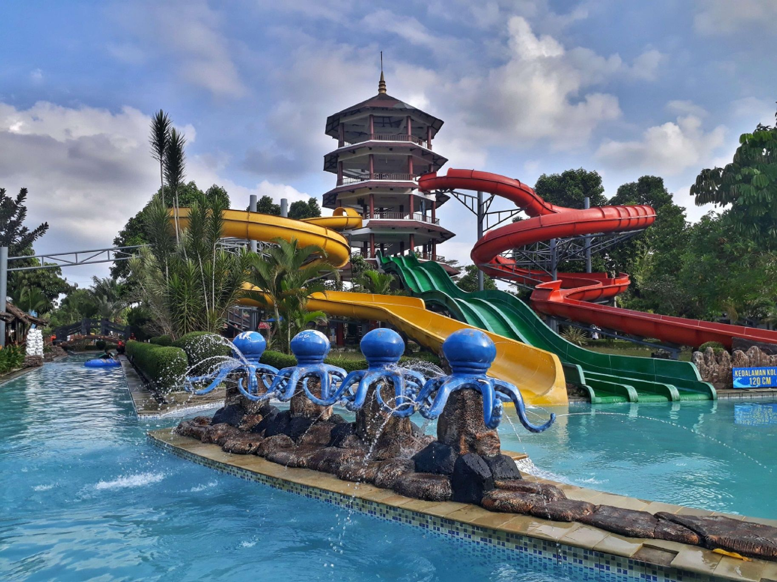
TAU GA TEMPAT WISATA DI TASIKMALAYA?

Slide 21
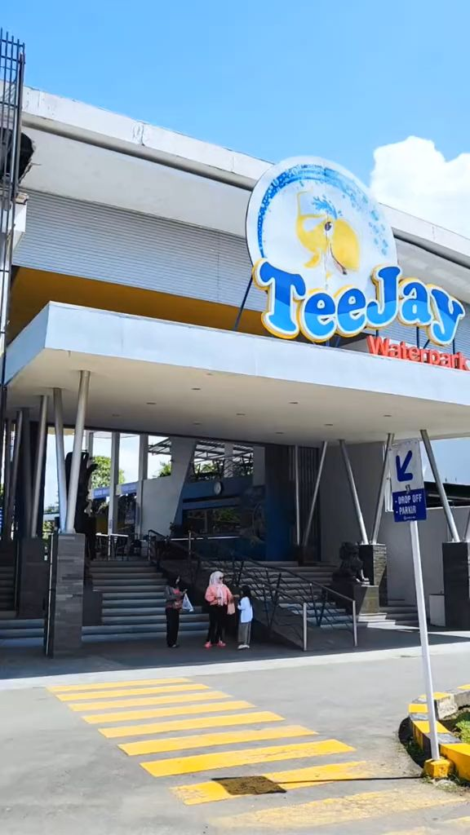

Slide 22
TAU GA TEMPAT WISATA DI TASIKMALAYA?

Slide 23


Slide 24
TAU GA TEMPAT WISATA DI TASIKMALAYA?

Slide 26









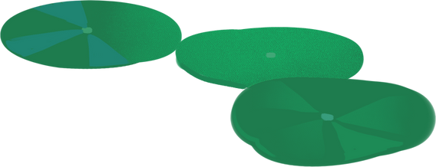

Kuis ceria
Tempat apakah ini ?
A. Situ gede
B. Galunggung

Slide 27
Kuis ceria
Tempat apakah ini ?
A. Pantai cipatujah
B. ALUN-ALUN

Slide 28
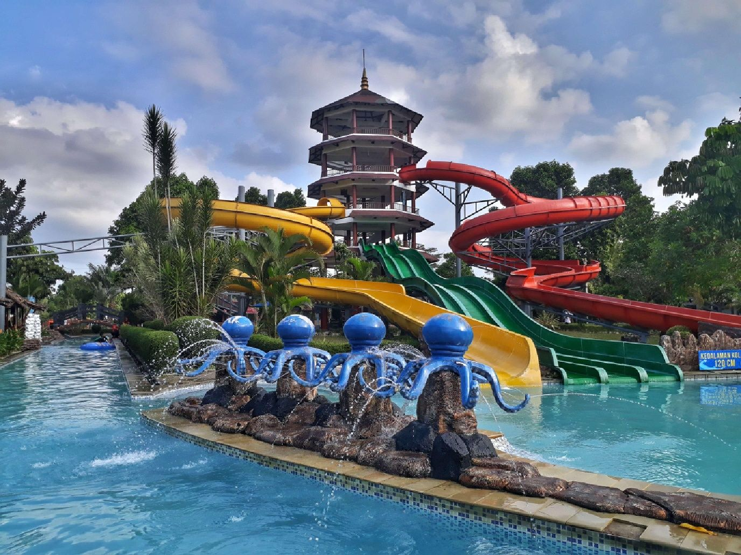
Kuis ceria
Tempat apakah ini ?
A. TEE JEAY
B. SITU GEDE

Slide 29
Kuis ceria
Tempat apakah ini ?
A. GALUNGGUNG
B. ALUN-ALUN

Slide 30
Kuis ceria
Tempat apakah ini ?
A. TEE JEAY
B. Pantai cipatujah

Slide 31




Terima Kasih

